Slide 1

Giới thiệu hệ thống mang vác, Hoạt động, Quản lý & quá trình bảo trì cơ bản cho nhân viên kỹ thuật
Empowering thru’ Innovation
23 August 2016

Slide 2
Nội dung
Chương 1– Giới thiệu hệ thống mang vác
Chương 2 – Giới thiệu về hệ thống Manpack Sub
Chương 3 – Chức năng cơ bản của hệ thống Manpack Sub
Chương 4 – Tổng quan về giao diện cho hệ thống mang vác và chức năng của chúng
Chương 5 – Xem xét tính an toàn
Chương 6 – Qui trình lắp ghép và tháo rời hệ thống mang vác
Chương 7 – Giới thiệuv ề quá trình hoạt động của hệ thống mang vác
Chương 8 - Thực hành bảo dưỡng
Chương 9 - Cách ly sự cố và khắc phục sự cố cơ bản
Chương 10 - Q & A
ST Electronics (Satcom & Sensor Systems)
Co-Confidential
Page 2

Slide 3
Chương 1 – Giới thiệu hệ thống mang vác
Thiết bị đầu cuối Agilis Manpack VSAT được chế tạo theo sự đặt hàng riêng cho triển khai nhanh trong môi trường khắc nghiệt để cung cấp thông tin liên lạc đáng tin cậy cho một loạt các ứng dụng:
Thông tin liên lạc Quân sự an toàn
Đầu tiên phát quảng bá trên màn hình
Các dịch vụ khẩn cấp
Các hoạt động đặc biệt
Cứu nạn thảm họa
Ngành khai mỏ

Slide 4
ST Electronics (Satcom & Sensor Systems)
Co-Confidential
Các đặc tính chính
An ten parabôn hiệu suất cao
Cực kỳ nhỏ gọn và bền chắc
Tối ưu hóa kích thước, trọng lượng và công suất
Tích hợp bên trong bộ lọc chặn phát Tx
Lựa chọn đầu vào GPS (bên trong hoặc bên ngoài)
La bàn tích hợp bên trong
Hỗ trợ nguồn DC bên ngoài
Bao bì nhỏ gọn cho dễ dàng vận chuyển
Tuân thủ MIL-STD-810F & chịu mọi thời tiết IP65
Tùy chọn nạp pin bằng tay trên hiện trường
Phần cứngV oIP tí ch hợp bên trong
Tích hợp màn hình cảm ứng LCD
Khe cắm mã hóa

Slide 5

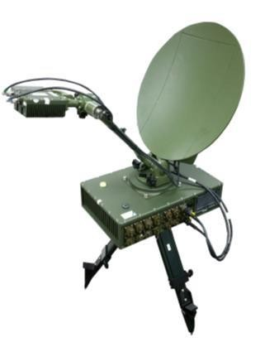






ST Electronics (Satcom & Sensor Systems)
Co-Confidential
Chương 2 – Giới thiệu hệ thống phụ mang vác
LNB
BUC
Top Housing & Antenna
Feed Arm
Bottom Housing
Tripod
ST Electronics (Satcom & Sensor Systems)
Co-Confidential
Page 5

Slide 6
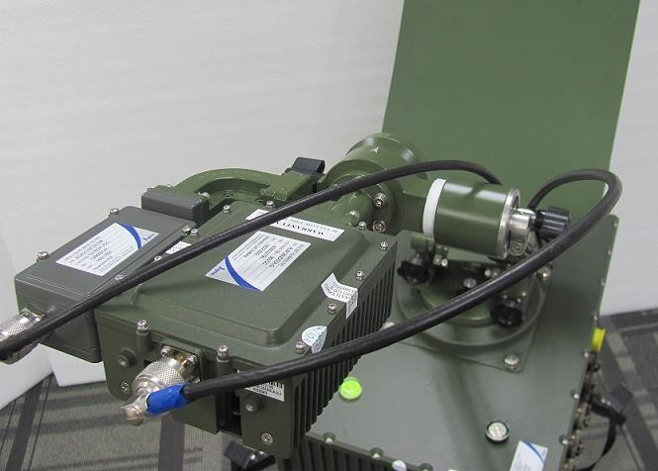






POL LOCK KNOB
FEED HORN
TRF
STOW / DEPLOY KNOB
LNB
OMT
BUC
ST Electronics (Satcom & Sensor Systems)
Co-Confidential
Page 6

Slide 7


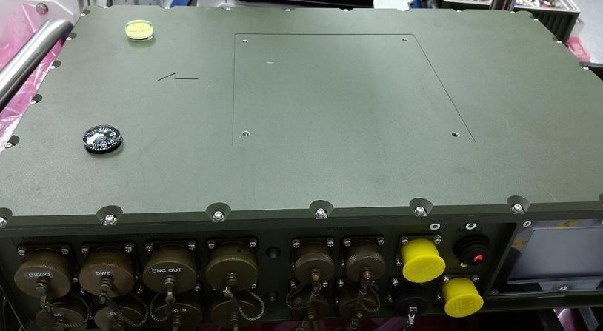


BUBBLE LEVELLER
COMPASS
ON/OFF SWITCH
LCD TOUCHSCREEN
ST Electronics (Satcom & Sensor Systems)
Co-Confidential
Page 7

Slide 8
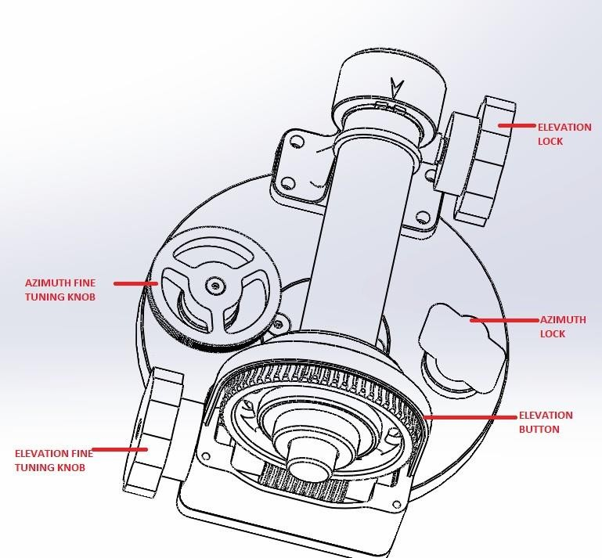
ST Electronics (Satcom & Sensor Systems)
Co-Confidential
Page 8

Slide 9
Chương 3 – Chức năng cơ bản hệ thống phụ mang vác
Feed Horn (loa tiếp sóng)
Dùng để truyền tải sóng vô tuyến giữa máy phát và/hoặc máy thu và bộ phản xạ parabôn.
OMT
Điều khiển hoặc để kết hợp hoặc tách hai đường tín hiệu sóng cực ngắn trực giao phân cực.
Bộ phản xạ
Thiết bị phản xạ sóng điệnt từ

Slide 10
ST Electronics (Satcom & Sensor Systems)
Co-Confidential
Page 9
7W Ku-BUC
Ku-BUC chấp nhận đầu vào băng L từ modem chuyển và biến đổi lên băng Ku để truyền phát.
Low Noise Block (LNB)
LNB thiết bị đầu cuối mang vác được gắn trên feed. Các tín hiệu tần số băng rộng được đưa vào LNB sau đó khuếch đại và chuyển đổi các tín hiệu này để giảm thiểu tổn hao. LNB được thiết kế riêng cho phần thu các trạm mặt đất và các ứng dụng khác.

Slide 11
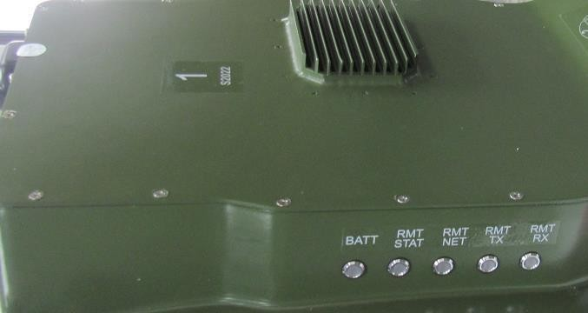
ST Electronics (Satcom & Sensor Systems)
Co-Confidential
Chương 4 – Tổng quan về giao diện cho hệ thống mang vác và chức năng của chúng
Khối trên Manpack (LEDs)
T Electronics (Satcom & Sensor Systems)
Co-Confidential

Slide 12
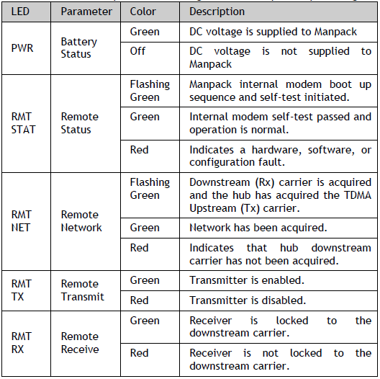
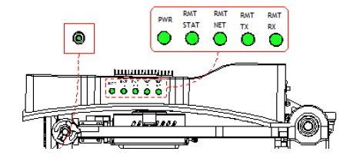
ST Electronics (Satcom & Sensor Systems)
Co-Confidential
Page 12

Slide 13

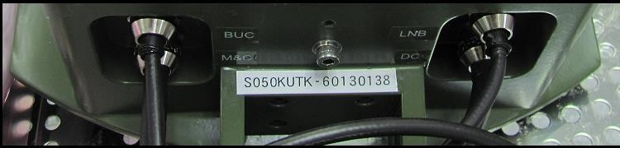
Khối trên Manpack (Các đầu nối dây)

Slide 14
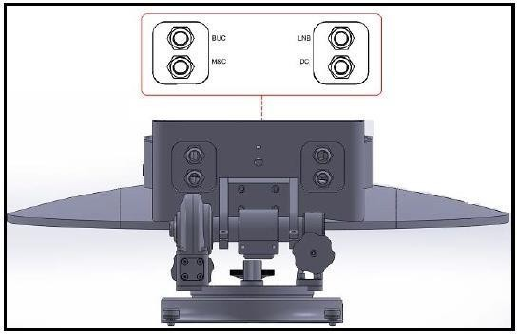
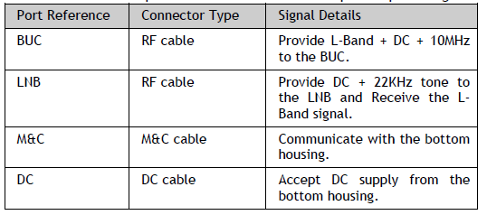

Slide 15
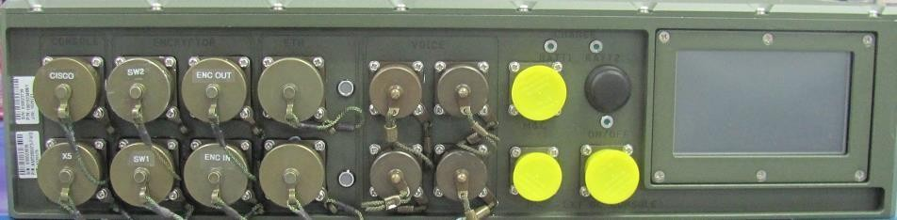
Phần dưới Manpack (Phía trước)

Slide 16
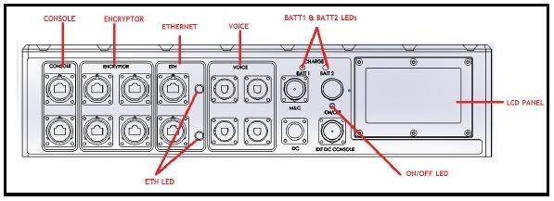
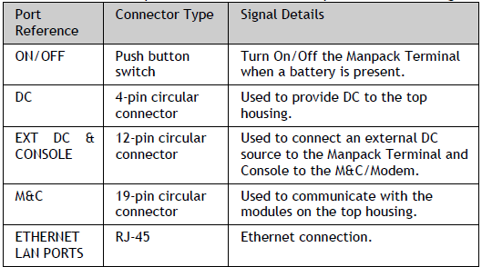

Slide 17
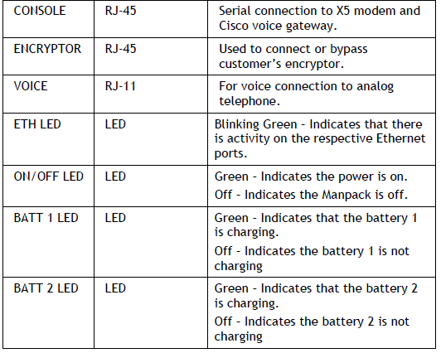

Slide 18
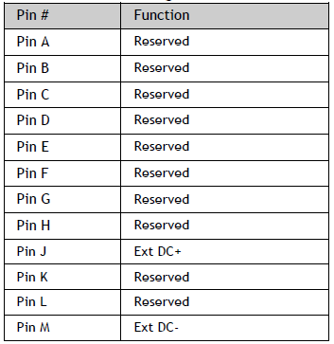
Chân cắm ra ngoài cho Ext DC & Console

Slide 19
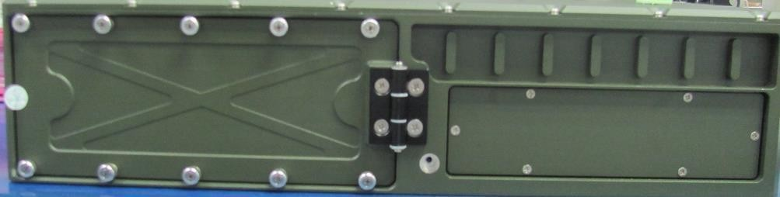
Phần dưới Manpack (Phía sau)

Slide 20
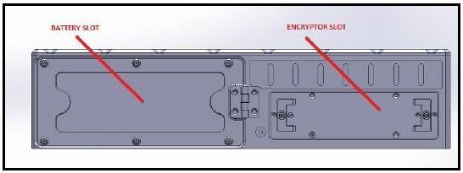
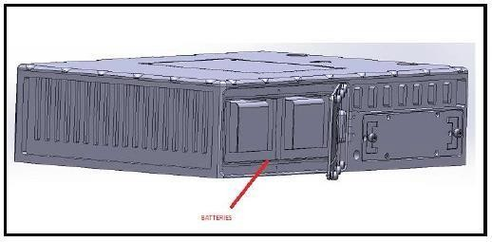

Slide 21

Chương 5 – Xem xét tính an toàn
Phòng ngừa an toàn
Như bất kỳ trường hợp hỏa hoạn xảy ra, sử dụng bình chữa cháy được để ở vị trí đã biết để kìm chế và kiểm soát lửa .
Như trong trường hợp tai nạn nhỏ, lấy hộp thuốc cấp cứu (First Aid Safety Box) và thực hiện các bước cần thiết cứu người bị nạn .
Lưu ý rằng bình các chữa cháy và hộp thuốc cấp cứu ký hiệu là BFE.

Slide 22
Phòng ngừa tai nạn
Đảm bảo lắp ráp chính xác của tất cả các thành phần dẫn sóng.
Không bao giờ mở thiết bị mà không đúng tải. Kiểm tra tất cả các thành phần bị sự cố.
Hoạt động màn hình cho thực hành xử lý an toàn.
ST Electronics (Satcom & Sensor Systems)
Co-Confidential
Page 22

Slide 23
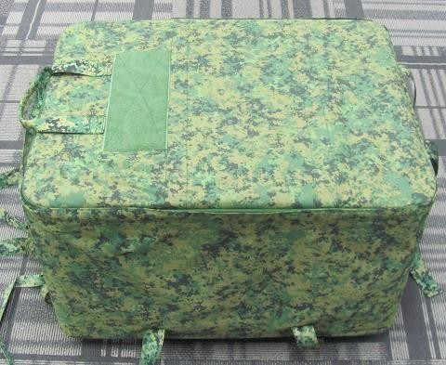
Chương 6 – Qui trình lắp ghép và tháo rời hệ thống mang vác
Bước 1: Mở khóa và mở khóa kéo ba lô
ST Electronics (Satcom & Sensor Systems)
Co-Confidential
Page 23

Slide 24

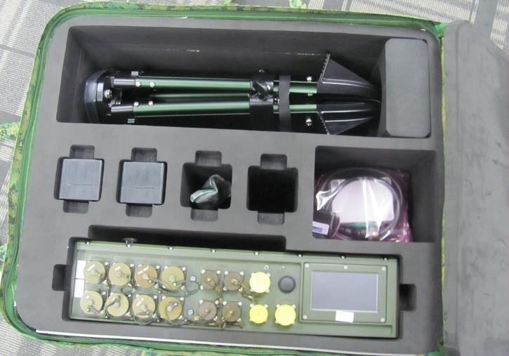
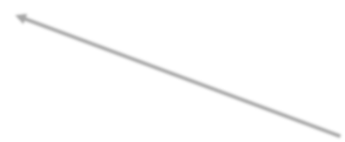
Bước 2: Lấy chân chống Tripod ra từ ba lô
TRIPOD
ST Electronics (Satcom & Sensor Systems)
Co-Confidential
Page 24

Slide 25
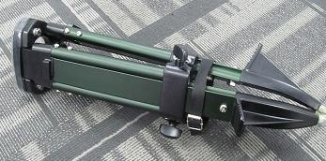
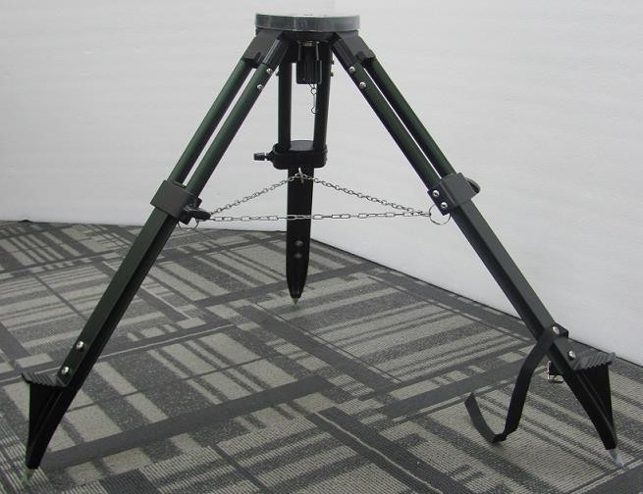
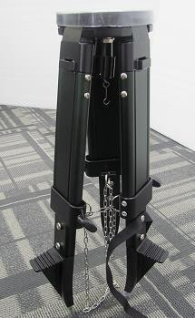

Bước 3: Mở rộng chân chống Tripod và đặt chân xuống mặt đất. Vặn nút trên mỗi chân để điều chỉnh chiều cao của chân.
LEG EXTENDER KNOB
ST Electronics (Satcom & Sensor Systems)

Slide 26
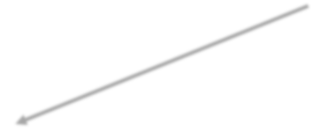
Bước 4: Lấy ra khối dưới thiết bị mang vác từ ba lô
BOTTOM HOUSING
ST Electronics (Satcom & Sensor Systems)
Co-Confidential
Page 26

Slide 27
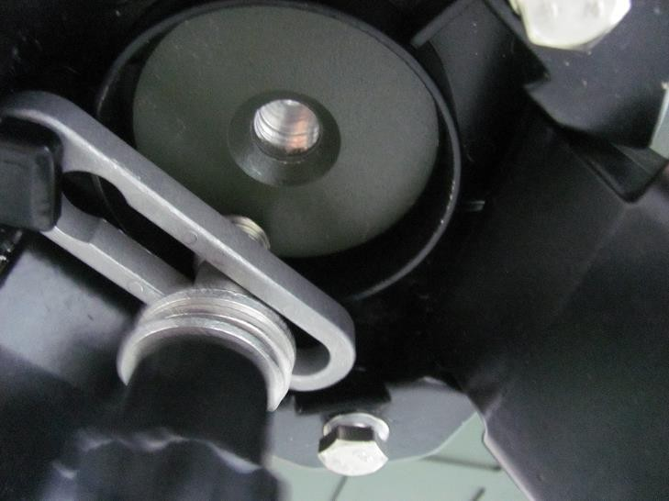
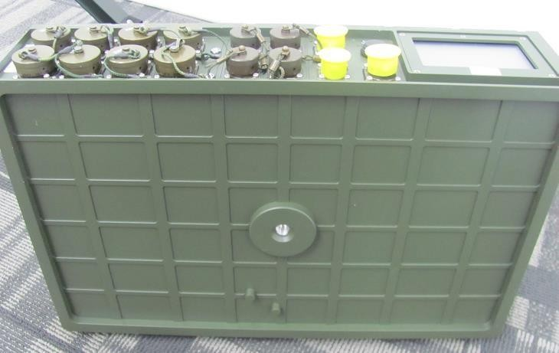
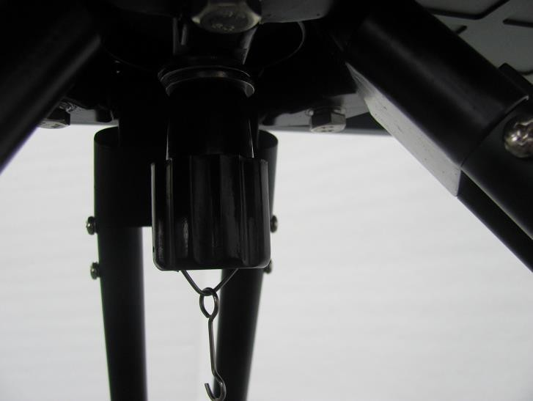
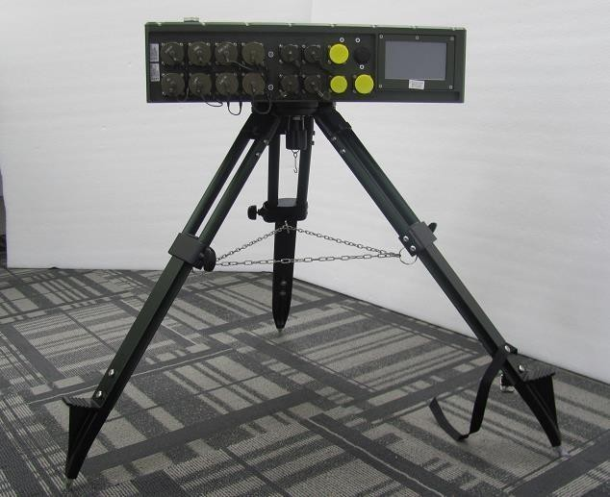
Bước 5: Cố định tiếp hợp chân đỡ Tripod vào khe của Khối dưới mang vác
ST Electronics (Satcom & Sensor Systems)

Slide 28
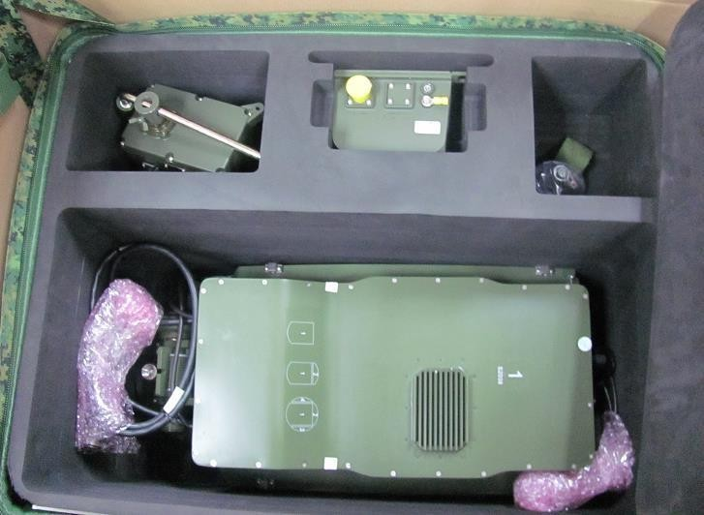

Bước 6: Lấy ra khối trên của thiết bị và 3 cánh anten từ ba lô
TOP HOUSING

Slide 29
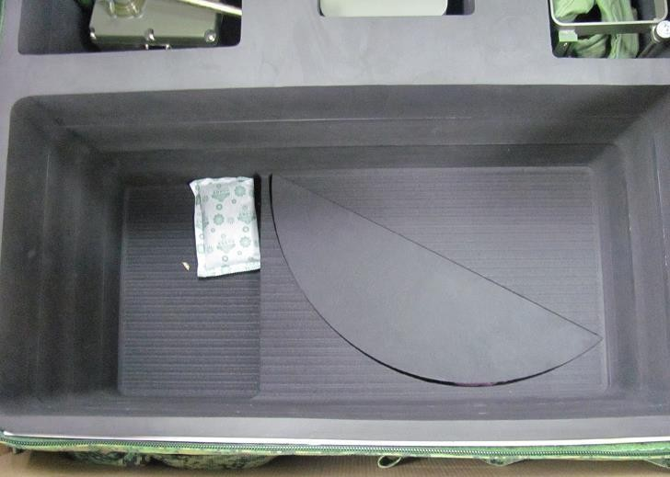
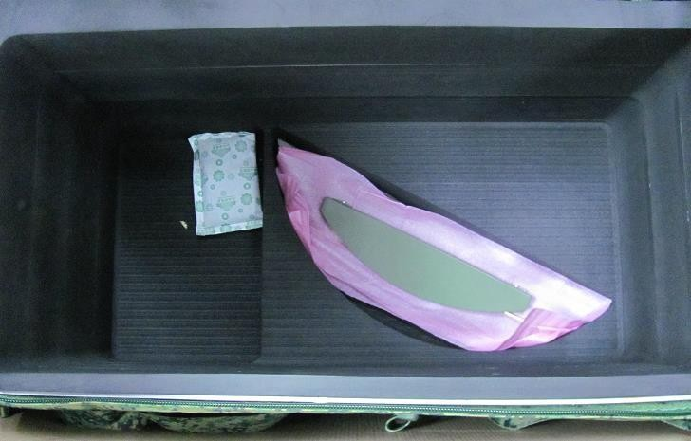
3pcs of Petals

Slide 30

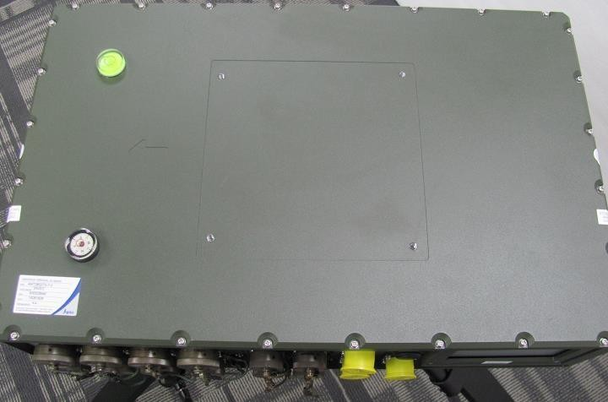
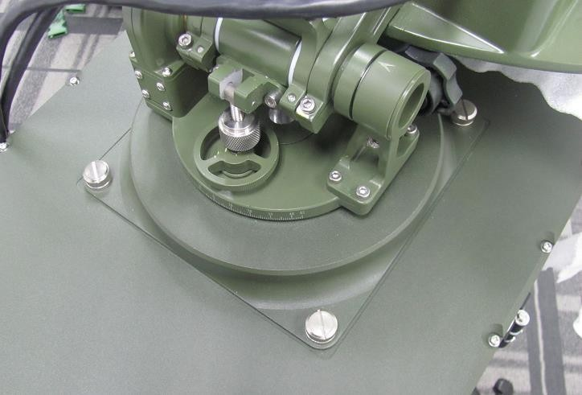
Bước 7: Cố định tấm cơ khí gắn khối trên và khối dưới bằng 4 con ốc
ST Electronics (Satcom & Sensor Systems)
Page 30

Slide 31
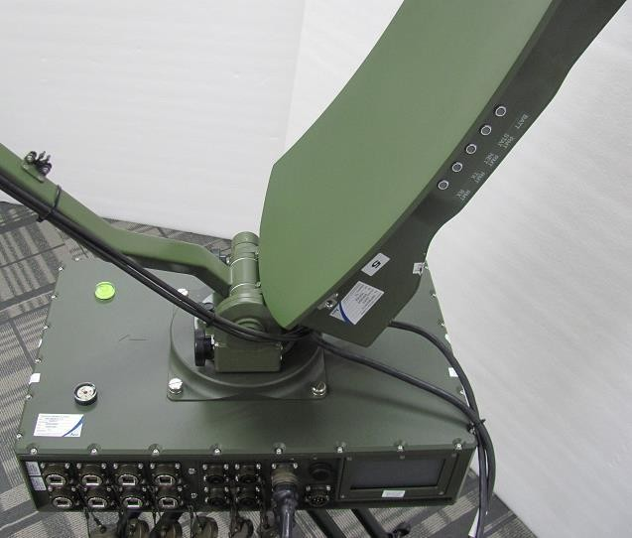
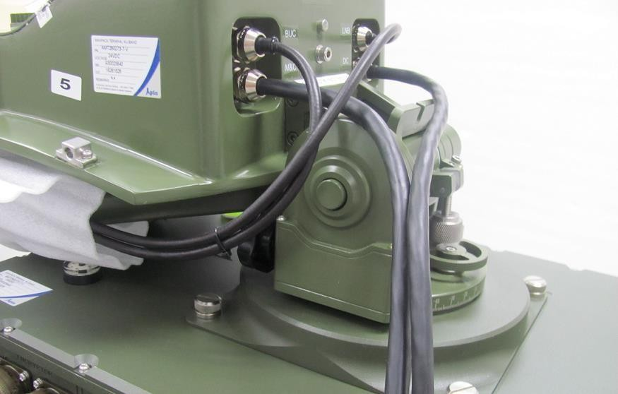
Bước 8: Ấn nút góc ngẩng ( Elevation button) để triển khai khối trên trong chế độ góc ngẩng.

Slide 32
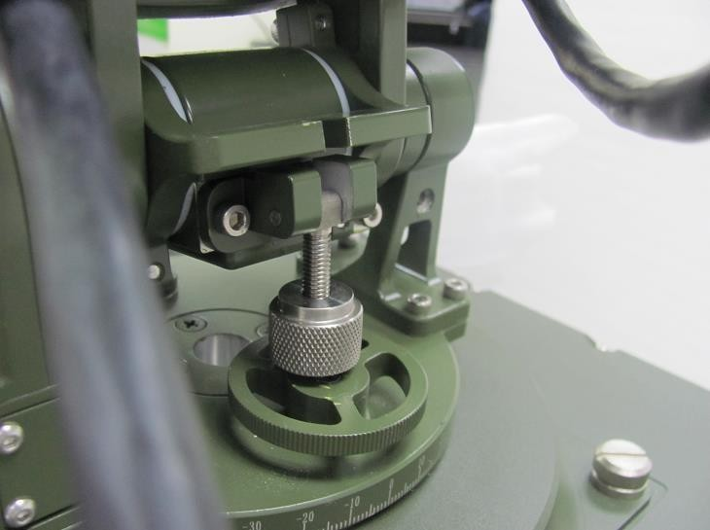
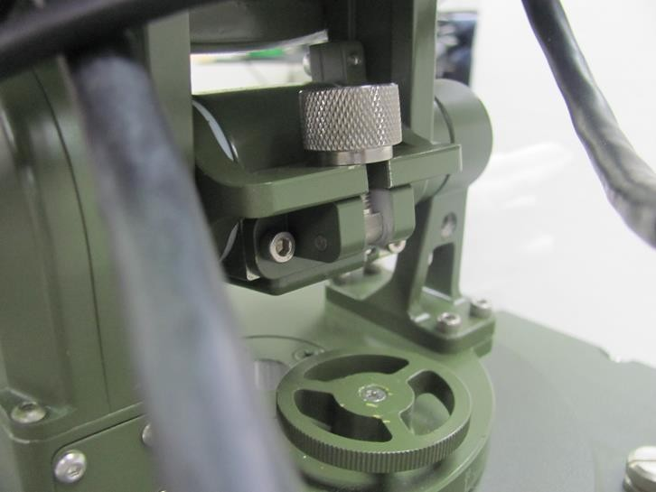
Gắn Chốt khoá trên mặt phản xạ vào rãnh tay Feed.
Bước 9:

Slide 33
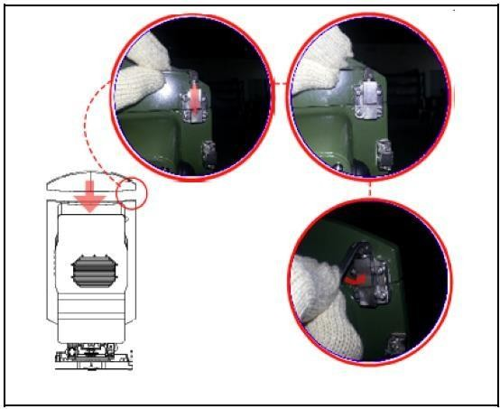
Bước 10: Gắn các tấm phản xạ con vào mặt phản xạ bằng chốt. Theo thứ tự dưới đây.

Slide 34
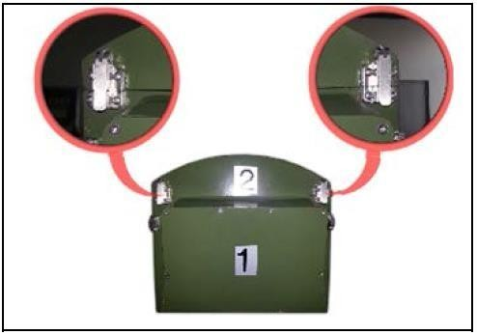

Slide 35
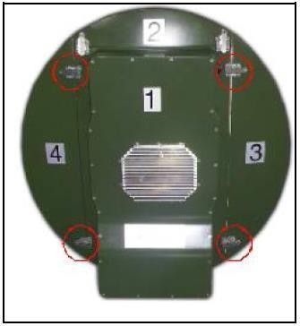

Slide 36
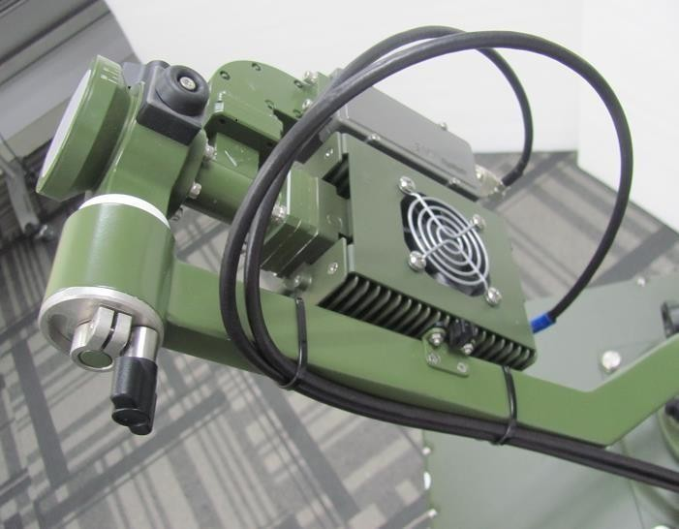
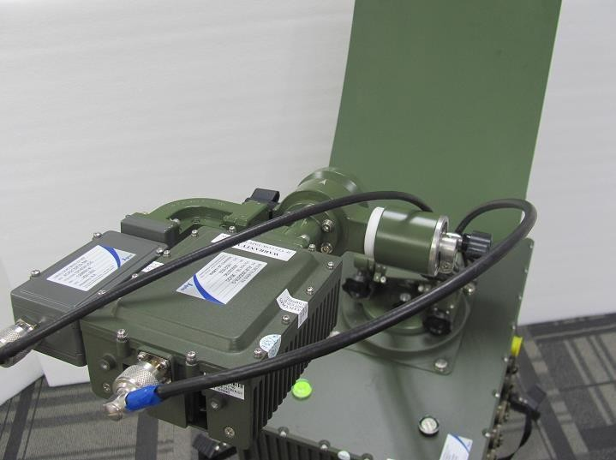

Bước 11:
Lật OMT từ xếp gọn tới vị trí được triển khai và
xiết chặt núm khóa.
Locking Knob

Slide 37
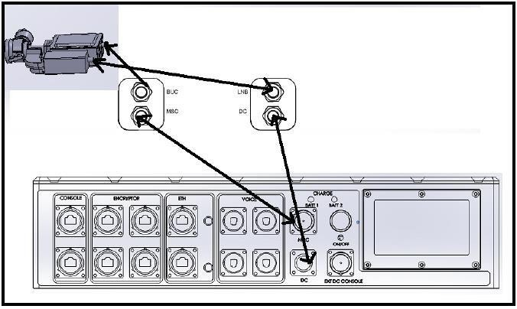
Step 12:
Kết nối cáp với cổng được ký hiệu trên
Phần đế Thiết bị Mang vác.

Slide 38
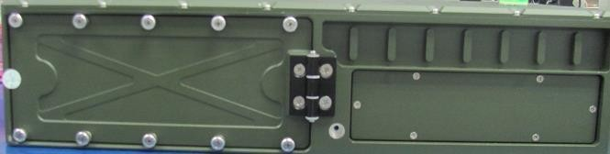
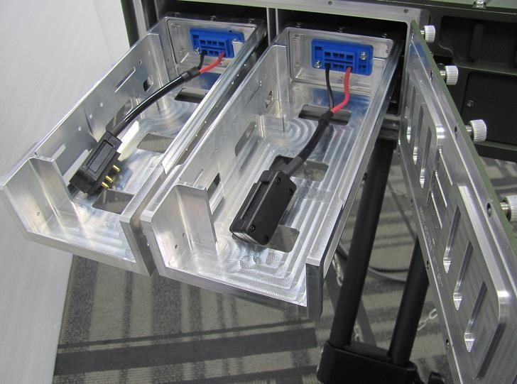
Bước 13: Mở ngăn khay đựng pin. Kết nối pin nằm trên khay pin như hình dưới. Đóng ngăn khay pin được thực hiện
Battery Connector
ST Electronics (Satcom & Sensor Systems)
Co-Confidential
Page 38

Slide 39
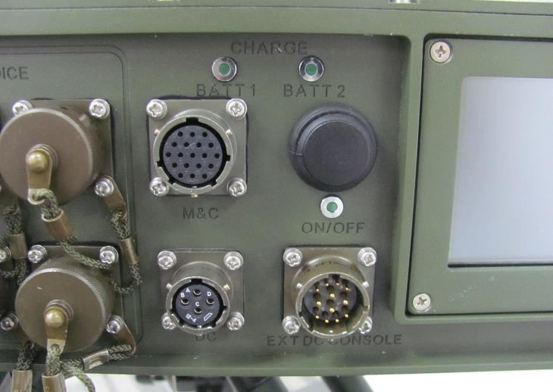
Bước 14:
Ấn công tắc On/Off để cấp nguồn điện cho
Manpack.
On/Off Switch
ST Electronics (Satcom & Sensor Systems)
Page 39

Slide 40
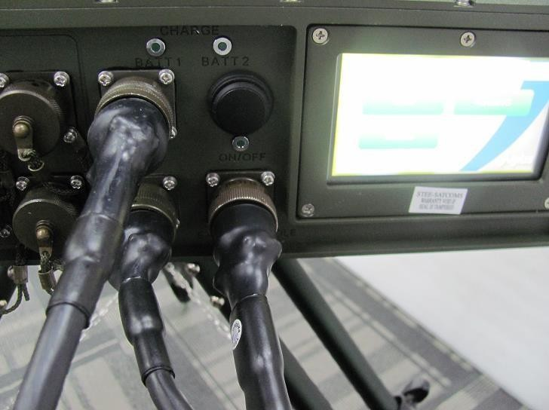
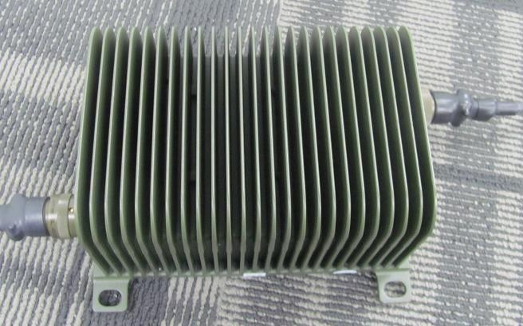
Bước 15: Để cấp nguồn cho Manpack sử dụng thiết bị nguồn AC-DC bên ngoài,thực hiện kết nối như hình
dưới .
AC IN
ST Electronics (Satcom & Sensor Systems)
Page 40

Slide 41
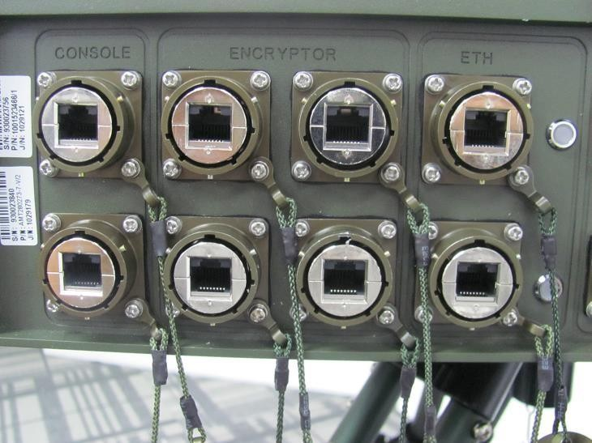
Bước 16:
Kết nối to cáp mạng LAN tới cổng phía
dưới để kết nối chuyển mạch nội bộ.

Slide 42




Bước 17: Cho hoạt động,vui lòng kết nối cổng như hình dưới
Analog Phone
Tablet

Slide 43


Bước 18: Qui trình tháo rời với đảo ngược của qui trình lắp ráp .
Bước 19: Hình vẽ dưới đây nêu bật vị trí của tất cả các bộ phận nhỏ bên trong 2 ba lô.
Ba lô 1 bao gồm khối trên, Pin, và khoảng không cất giữ Tripod.

Slide 44

Ba lô 2 Lớp trên bao gồm máy phát điện quay tay, AC/DC PSU, máy tính bảng và ngăn bộ sạc pin dòng cao

Slide 45

Ba lô 2 Lớp giữa gồm khối trên Manpack

Slide 46

Ba lô 2 Lớp dưới bao gồm các tấm an ten

Slide 47

Chương 7 – Giới thiệu quy trình hoạt động của hệ thống Manpack
Chương này minh họa cho việc triển khai Manpack điển hình và trình tự hoạt động cho Manpack.

Slide 48
Thiết bị đầu cuối Manpack Agilis phải được cấu hình trước khi triển khai trạm remote. Cấu hình trạm remote 1 lần phải được thực hiện trên mạng của bạn để thông tin liên lạc với thiết bị đầu cuối Manpack khi nó được triển khai. Các thủ tục để cấu hình Manpack trước khi triển khai bao gồm:
Cấu hình trang Hub
iDirect Hub
Cấu hình trang Remote
Modem iDirect Remote
Cisco VG204
MUX (LNB voltage & Tone)
Bộ vi điều khiển
Máy tính bảng

Slide 49

Cấu hình Manpack – Modem iDirect
Bạn cần phải thay đổi địa chỉ IP của laptop/máy tính bảng với cùng một mạng như modem X5 .
Để thay đổi kết nối vùng nội mạng:
Trong Control Panel, nhấp chuột vào Network Sharing Center.
Nhấp đúp vào Local Area Connection để hiển thị hộp thoại
Status.
ST Electronics (Satcom & Sensor Systems)
Page 49

Slide 50

Cấu hình Manpack – Modem iDirect
c) Nhấp chuột vào Properties để hiển thị hộp thoại Properties.
ST Electronics (Satcom & Sensor Systems)
Co-Confidential
Page 50

Slide 51

Cấu hình Manpack – Modem iDirect
d) Internet Protocol Version 4 (TCP/IPv4) vùng sáng rõ và nhấp vào Properties. Thuộc tính hộp thoại này hiện ra.
ST Electronics (Satcom & Sensor Systems)
Page 51

Slide 52
Cấu hình Manpack – Modem iDrect
e) Thay đổi địa chỉ IP, Subnet mask và Default gateway cho phù hợp. Nhấp OK để lưu thay đổi.
ST Electronics (Satcom & Sensor Systems)
Page 52

Slide 53
Cấu hình Manpack – Modem iDirect
Để xác nhận khả năng kết nối với modem X5 :
Mở dấu nhắc lệnh trên máy PC nội vùng.
Ping the Satellite Router bằng cách nhấn vào lệnh: ping <ip address>
Xác minh rằng các gói tin trở về không bị lỗi.
ST Electronics (Satcom & Sensor Systems)
Page 53

Slide 54

Cấu hình Manpack – Modem iDrect
Để nâng cấp phần mềm và tải các gói tập tin, xin vui lòng làm theo các bước dưới đây.
Khởi động iSite. iSite tự động phát hiện Router vệ tinh trong hiển thị cây iSite, như hình dưới.
ST Electronics (Satcom & Sensor Systems)
Page 54

Slide 55


Cấu hình Manpack – Modem iDirect
b) Nhấp phải chuột vào Satellite Router trong cây hiển thị iSite và lựa chọn Login. Login trong hộp thoại mở ra, cấu hình trước với địa chỉ IP của Satellite Router của bạn.
ST Electronics (Satcom & Sensor Systems)
Page 55

Slide 56
Cấu hình Manpack – Modem iDrect
Kiểu mặc định mật khẩu, “iDirect”. (trong vài trường hợp,
P@55w0rd! có thể là mật khẩu mặc định.)
Trong Login như phần của hộp thoại:
Chọn Admin.
Chọn kết nối an toàn hộp kiểm tra
Nhấp OK để đăng nhập vào Router vệ tinh.
ST Electronics (Satcom & Sensor Systems)
Page 56

Slide 57


Cấu hình Manpack – Modem iDirect
e) Nhấp phải vào Router vệ tinh trong hiển thị cây iSite và chọn
Download Package.
ST Electronics (Satcom & Sensor Systems)
Page 57

Slide 58

Cấu hình Manpack – Modem iDrect
f) Trong hộp thoại Download Package, nhấp vào nút Open để hiển thị hộp thoại Open.
ST Electronics (Satcom & Sensor Systems)
Page 58

Slide 59

Cấu hình Manpack – Modem iDirect
g) Điều hưởng các gói từ xa trên laptop của bạn. Bạn phải tải 2 gói về Router vệ inh của bạn: gói hỗ trợ bản Linux (BSP) và chính xác gói hình ảnh từ xa.
h) Nhấp đúp vào Linux Board Support Package (BSP) trong
Open dialog box để trở về hộp thoại Download Package.
ST Electronics (Satcom & Sensor Systems)
Page 59

Slide 60

Cấu hình Manpack – Modem iDrect
i) Trong hộp thoại Download Package , chọn các tùy chọn như hình bên dưới .
Don’t check versions
Download images only
Don’t reset
ST Electronics (Satcom & Sensor Systems)
Page 60

Slide 61

Cấu hình Manpack – Modem iDirect
Nhấp vào nút Start .
Đợi trong quá trình tải về. Quan sát phần Thông tin của hộp thoại Download Package cho đến khi từ Done được hiển thị.
ST Electronics (Satcom & Sensor Systems)
Co-Confidential
Page 61

Slide 62
Cấu hình Manpack – Modem iDirect
Nhấp vào nút Open trong hộp thoại Download Package
lần nữa.
Nhấp đúp vào gói hình ảnh từ xa trong hộp thoại Open
để trở về hộp thoại Download Package .
Trong hộp thoại Download Package, chọn các tùy chọn như hình trước đây:
Don’t check versions
Download images only
Don’t reset
Nhấp vào nút Start.
Đợi trong quá trình tải về. Quan sát phần Thông tin của hộp thoại Download Package cho đến khi từ Done được hiển thị.
ST Electronics (Satcom & Sensor Systems)
Co-Confidential
Page 62

Slide 63
Cấu hình Manpack – Modem iDirect
l) Nhấp vào nút Open trong hộp thoại Download Package
lần nữa.
a) Nhấp đúp vào gói hình ảnh từ xa trong hộp thoại Open
để trở về hộp thoại Download Package.
m) Trong hộp thoại Download Package, chọn các tùy chọn như hình trước đây:
Don’t check versions
Download images only
Don’t reset
Nhấp vào nút Start.
Đợi trong quá trình tải về. Quan sát phần Thông tin của hộp thoại Download Package cho đến khi từ Done được hiển thị.
ST Electronics (Satcom & Sensor Systems)
Page 63

Slide 64

Cấu hình Manpack – Modem iDrect
Để tải các tập tin tùy chọn, hãy làm theo các bước dưới đây .
Trong iSite, nhấp phải chuột vào Router vệ tinh và chọn
Download Option from Disk.

Slide 65

Cấu hình Manpack – Modem iDrect
b) Trong hộp thoại Open, di chuyển tới thư mục trên laptop của bạn có chứa các tùy chọn tập tin từ xa.

Slide 66


Cấu hình Manpack – Modem iDrect
Chọn các tập tin tùy chọn và nhấp vào nút Open.
Khi iSite hỏi xác nhận yêu cầu tải về, nhấp vào nút Yes .
e) Khi iSite thông báo tải thành công, nhấp vào nút Reset Now
Để thiết lập lại Router vệ tinh.
ST Electronics (Satcom & Sensor Systems)
Co-Confidential
Page 66

Slide 67
Cấu hình Manpack– Cisco VG204
Copy file cấu hình VG204 vào laptop. Nếu bạn sửa đổi tập tin cấu hình từ hệ thống hiện có, các thông số sau phải được sửa đổi
Địa chỉ IP của giao diện
Địa chỉ IP của Gatekeeper hoặc cổng vào thoại h323
Cấu hình cổng FXS (0/0 tới 0/3)
Cấu hình số điện thoại của cổng
Địa chỉ IP của cổng Voice
Một khi bạn đã sửa đổi cấu hình, xin vui long lưu tập tin.
Console hoặc telnet tới VG204, sau khi chốt đăng nhập dưới đây: VG204> enable
VG204# config t
VG204(config)#

Slide 68
Cấu hình Manpack – Cisco VG204
Sao chép tất cả cấu hình và dán vào VG204
(Kiểm tra xem có bất kỳ lỗi nào khi dán. Nếu lỗi, xin vui lòng đi đến bước 5, nếu không tiến hành bước 6 )
Nếu có lỗi xuất hiện, vui long kiểm tra các tập tin cấu hình, sửa nó và dán lại.
Lưu cấu hình vào bộ nhớ nhanh bằng cách nhập vào lệnh dưới đây:
VG204(config)# exit VG204# write

Slide 69
Cấu hình Manpack – Cisco VG204
Nếu VG204 không được cấu hình cho tốc độ 10Mbps, vui long thực hiện các bước dưới đây:
VG204> enable
VG204# config t
VG204(config)# int fa0/0
VG204(config)# speed 10
VG204(config)# exit
VG204# write

Slide 70
Cấu hình Manpack – MUX
Bạn thay đổi IP Address của laptop / tablet để cùng subnet như MUX board. Mặc định địa chỉ IP là 192.168.1.2
Để thay đổi kết nối nội vùng:
Trong Control Panel, nhấp vào Network Sharing Center.
Nhấp đúp Local Area Connection để hiển thị hộp thoại Status

Slide 71
Cấu hình Manpack – MUX
c) Nhấp vào Properties để hiển thị hộp thoại Properties.

Slide 72
Cấu hình Manpack – MUX
d) Internet Protocol Version 4 (TCP/IPv4) sáng rõ và nhấp vào Properties. Hộp thoại thuộc tính này hiện ra.

Slide 73
Cấu hình Manpack – MUX
e) Thay đổi IP address, Subnet mask và mặc định cổng vào phù hợp. Nhấp OK để lưu các thay đổi.

Slide 74

Cấu hình Manpack – MUX
Để thực hiện kết nối với MUX:
Mở dấu nhắc lệnh trên PC tại chỗ.
Ping Router vệ tinh bằng cách nhập vào lệnh sau command: ping <ip address>
Xác nhận rằng các gói tin được trả về mà không bị lỗi.
Mở trình duyệt web trên laptop / tablet.Mã khóa trong IP Address cho MUX và nhấp Enter.
Nó sẽ nhắc người sử dụng về mã khóa tên người dùng và mật khẩu.
Username : admin Password : admin
ST Electronics (Satcom & Sensor Systems)
Page 74

Slide 75
Cấu hình Manpack – MUX
5. Bạn sẽ tới trang web như hiện ở dưới. Cấu hình sau đây để thiết lập LNB cho phù hợp.
Band 1 – 13VDC + No Tone
10.70 – 10.95GHz (LO 9.75GHz)
Band 2 – 13VDC + 22kHz Tone
10.95 – 11.70GHz (LO 10.00GHz)
Band 3 – 18VDC + No Tone
11.70 – 12.25GHz (LO 10.75GHz)
Band 4 – 18VDC + 22kHz Tone
12.25 – 12.75GHz (LO 11.30GHz)

Slide 76

Cấu hình Manpack – MUX
To configure the MUX board IP Address
To turn On/Off DC from the MUX
ON – Int Ref
OFF – Ext Ref (Modem)
To enable and disable the 22kHz tone
To select between 13V and 18V

Slide 77
Triển khai hoạt động
1. Thực hiện các bước như hình dưới.
Analog Phone
Tablet

Slide 78

Mở nguồn điện cho thiết bị.
Khởi dộng phần mềm iSite trên máy tính bảng.

Slide 79

4. Nhập đúng địa chỉ IP và Password cho modem. Địa chỉ IP và mật khẩu được biết từ nhà điều ành. Đăng nhập “Admin” và nhấp OK.

Slide 80

5. Trong cây hiển thị iSite, nhấp phải vào Remote và chọn Align Antenna Antenna Pointing. Lần lượt, nhấp vào icon trong thanh công cụ. Hộp thoại Antenna Pointing xuất hiện.

Slide 81

Trên bảng Look Angle Calculator , các tham số kinh độ sẽ được nhập cho bạn trong Spacecraft Position. Nếu không, nhập giá trị kinh độ thích hợp cho vệ tinh mà bạn đang sử dụng. Chú ý tới góc nhìn.
Nhấp vào bảng Antenna Pointing.

Slide 82
8. Nhấp vào nút Start.
9. Một cảnh báo xuất hiện hỏi đã tháo cáp BUC TX. Nhấp OK.
ST Electronics (Satcom & Sensor Systems)
Co-Confidential
Page 82

Slide 83

10. Nới lỏng nút Elevation Locking Knob. Ấn nút Elevation để điều chỉnh thô. Quay núm Elevation Fine Tuning để tinh chỉnh góc ngẩng.
Elevation Locking Knob
Elevation Fine Tuning Knob

Slide 84


Elevation Button

Slide 85

11. Nới lỏng khóa Azimuth Locking Knob. Di chuyển mặt phản xạ để thực hiện điều chỉnh thô và tinh chỉnh.
Azimuth Locking Knob

Slide 86


12. Nới lỏng nút Polarization Locking Knob. Di chuyển Feed để điều chỉnh và khóa nó tại vị trí đó.
Polarization Locking Knob

Slide 87

13. Thực hiện tinh chỉnh chỉ hướng anten.Bạn sẽ thử khóa sóng mang xuống vào mạng của bạn, bằng cách quét anten ở góc phương vị và góc ngẩng để tìm kiếm giá trị trong phạm vi 12đến 24voltsDC.Đọc giá trị trong phạm vi hiển thị chỉ ra bạn đã khóa thành công chính xác vệ tinh .
ST Electronics (Satcom & Sensor Systems)
age 87

Slide 88

KHÔNG TÍN HIỆU

Slide 89

PHÁT HIỆN TÍN HIỆU

Slide 90

SÓNG MANG ĐƯỢC KHÓA
ST Electronics (Satcom & Sensor Systems)
Co-Confidential
Page 90

Slide 91

ANTENNA ĐẠT ĐỈNH
Page 91

Slide 92
14. Điều chỉnh an ten cho đến khi giá trị cường độ tín hiệu lớn nhất
Khi đã trỏ được vệ tinh, bạn có thể thoát khỏi phần mềm iSite.
Kết nối cáp BUC Tx và khởi động lại thiết bị Manpack .
Khi thiết bị Manpack được khởi động lại tất cả các đèn LED đều sáng, người dùng có thể bắt đầu sử dụng các dịch vụ trên Manpack như truyền hình hội nghi, dịch vụ gọi thoại và truyền tập tin.
Lưu ý rằng số lượng của các dịch vụ trên Manpack được dựa trên băng thông của mạng.
jST Electronics (Satcom & Sensor
Page 92
Systems)
Co-Confidential

Slide 93

Chương 8 – Thực hành bảo trì bảo dưỡng
Thực hành bảo trì giải thích về qui trình bảo trì mức O cho hệ thống Manpack.
BUC
Đảm bảo rằng BUC được gắn chắc vào thân chính anten Manpack do vậy không có dò RF.
Kiểm tra bụi của quạt và làm sạch nó thường xuyên.
Khi tháo BUC, hãy đảm bảo rằng vòng chống thấm chữ O được đặt trở lại trước khi gắn BUC.
Đảm bảo rằng cáp RF thật sự được xiết chặt và kiểm tra các hư hỏng trên đầu nối cáp RF.
Đảm bảo rằng không có rỉ sét trên các đầu nối.
ST Electronics (Satcom & Sensor Systems)
Co-Confidential
Page 93

Slide 94

Kiểm tra xem LNB đã được gắn chặt vào than chính anten Manpack.
LNB
Khi tháo LNB, hãy đảm bảo rằng vòng chống thấm chữ O được đặt trở lại trước khi gắn LNB.
Đảm bảo rằng cáp RF thật sự được xiết chặt và kiểm tra các hư hỏng trên đầu nối cáp RF.
Đảm bảo rằng không có rỉ sét trên các đầu nối.
ST Electronics (Satcom & Sensor Systems)
Co-Confidential
Page 94

Slide 95

Feed
Kiểm tra thường xuyên feed 2-3 lần mỗi tháng
Đảm bảo rằng feed không có hư hỏng về vật lý.
Đặc biệt, nắp bảo vệ PTFE Feed horn không hỏng.
Page 95

Slide 96

Bộ phản xạ
Kiểm tra các vết nứt hoặc biến dạng trên bề mặt bộ phản xạ.
Đảm bảo rằng các chốt được kết nối chắc chắn.
Ngăn chặn sự hình thành rỉ sét tại các chốt và áp dụng bôi dầu mỡ thường xuyên.
Sự tích tụ bụi bẩn hoặc dầu mỡ sẽ được loại bỏ bằng cách sử dụng dung dịch nước nóng hoặc xà phòng
ST Electronics (Satcom & Sensor Systems)
Page 96

Slide 97

Chương 9 – Xử lý vấn đề và khắc phục các sự cố cơ bản
Fault Indication | Possible Causes | Solution
LED is off | BUC is not on | Turn on the AC power source connected to the power supply unit.
 | Power supply unit is faulty | The external AC-DC PSU may be faulty. Please contact Agilis for further support.
 | Cables are loose | Hand-tighten all cable connections between the AC power source, the PSU and the BUC.
 | Power cables are faulty | Test the voltage at each end of the cables. Replace any faulty cables.
 | BUC is faulty | If none of the above causes test positive, the BUC may be faulty. Please contact Agilis for further support.
Fans are not working | Fan cable connector is loosely or not connected. | Check that the fan cable connector is properly connected.
 | Fans failure | Replace the fans. Please contact Agilis for further support.
 | Fan cable connector failure | Replace the fan cable connectors.
No RF output power | BUC is overheated | RF output is automatically disabled if the BUC is overheated. Allow the unit to cool to a safe operating temperature before enabling RF.
 | RF is disabled (“Off”) | Check the BUC settings using the M&C software and enable RF (“On”).
 | Internal modules failure | One or more of the internal modules, such as the power module, waveguide isolator, BUC driver and internal RF cables, have may have failed. Please contact Agilis for further support.
RF output power is low | Attenuation setting is too high | Check the attenuation setting using the M&C software and adjust accordingly.
 | Gain or power is insufficient to drive the booster modules. | BUC is faulty. Please contact Agilis for further support
 | Internal RF cable has high insertion loss
BUC

Slide 98
LNB
Chỉ báo lỗi | Nguyên nhân có thể | Giải pháp
Không thu được tín hiệu | LNB lỗi | Kiểm tra cáp nối tới LNB nếu ở đó có một điện áp cung cấp. Vui lòng liên hệ với Agilis cho hỗ trợ thêm. Điện áp đúng và 22kHz tone được chọn là đảm bảo đúng băng LNB. Band 1 – 13VDC + No Tone 10.70 – 10.95GHz (LO 9.75GHz) Band 2 – 13VDC + 22kHz Tone 10.95 – 11.70GHz (LO 10.00GHz) Band 3 – 18VDC + No Tone 11.70 – 12.25GHz (LO 10.75GHz) Band 4 – 18VDC + 22kHz Tone 12.25 – 12.75GHz (LO 11.30GHz)

Slide 99

Bộ phản xạ
Thay thế chốt mới nếu bị gỉ sét

Slide 100
Feed
Nếu nắp bảo vệ PTFE Feed horn hỏng, thay thế bằng một nắp bảo vệ PTFE mới.
ST Electronics (Satcom & Sensor Systems)
Page 100

Slide 101

Mặt phản xạ bị lung lay
Nới lỏng 4 vít lớn và nhấc phần thân trên khỏi thân dưới, kiểm tra mặt dưới của máy. Kiểm tra set screw và Lock Nut xem Lock Nut được siết chặt chưa. Nếu Lock Nut và set screw bị lỏng, vặn chặt chúng. Nhưng đừng siết chặt quá thì nó sẽ làm chuyển động của góc phương vị bị hạn chế.
Lock Nut
Set Screw
ST Electronics (Satcom & Sensor Systems)
Co-Confidential
Page 101

Slide 102
Không thể siết chặt nút Azimuth Locking Knob
Nút khóa góc phương vị có thể rời ra khỏi vị trí hoặc tấm áp lực không bám được trên bề mặt. Bạn cần làm theo các bước dưới đây .
Nhấc nút khóa góc phương vị ra
Lock Nut
Set Screw
ST Electronics (Satcom & Sensor Systems)
Co-Confidential
Page 102

Slide 103
Không thể siết chặt nút Azimuth Locking Knob
Nhấc nút khóa góc phương vị ra
Lock Nut
Set Screw

Slide 104


Không thể xiết chặt nút Azimuth Locking Knob
Nhấc phần thân trên từ tấm cơ khí ra. Chú ý nhấc nó ra rất cẩn thận và tránh làm rơi các vòng bi .

Slide 105

Không thể xiết chặt nút Azimuth Locking Knob
Ghép chính xác các tấm áp lực. Nó sẽ được đặt dọc theo rãnh của tấm cơ cấu truyền động.
Groove
Pressure Plate

Slide 106

Không thể xiết chặt nút Azimuth Locking Knob
Ghép lại tất cả các điểm một lần nữa.

Slide 107

Điều chỉnh đánh dấu góc ngẩng
Nếu điểm đánh dấu cho góc ngẩng không chính xác, điều này có thể được điều chỉnh bằng cách nới lỏng vít. Khi điểm đánh dấu đã được hiệu chỉnh lại góc chính xác, người dùng cần phải xiết chặt các vít.
Set Screw

